Slide 1

Dílčí info k činnosti SSÚ
Mgr. Bc. David Mazánek
Krajský úřad Královéhradeckého kraje

Slide 2
Statistika správní soudnictví

Slide 3
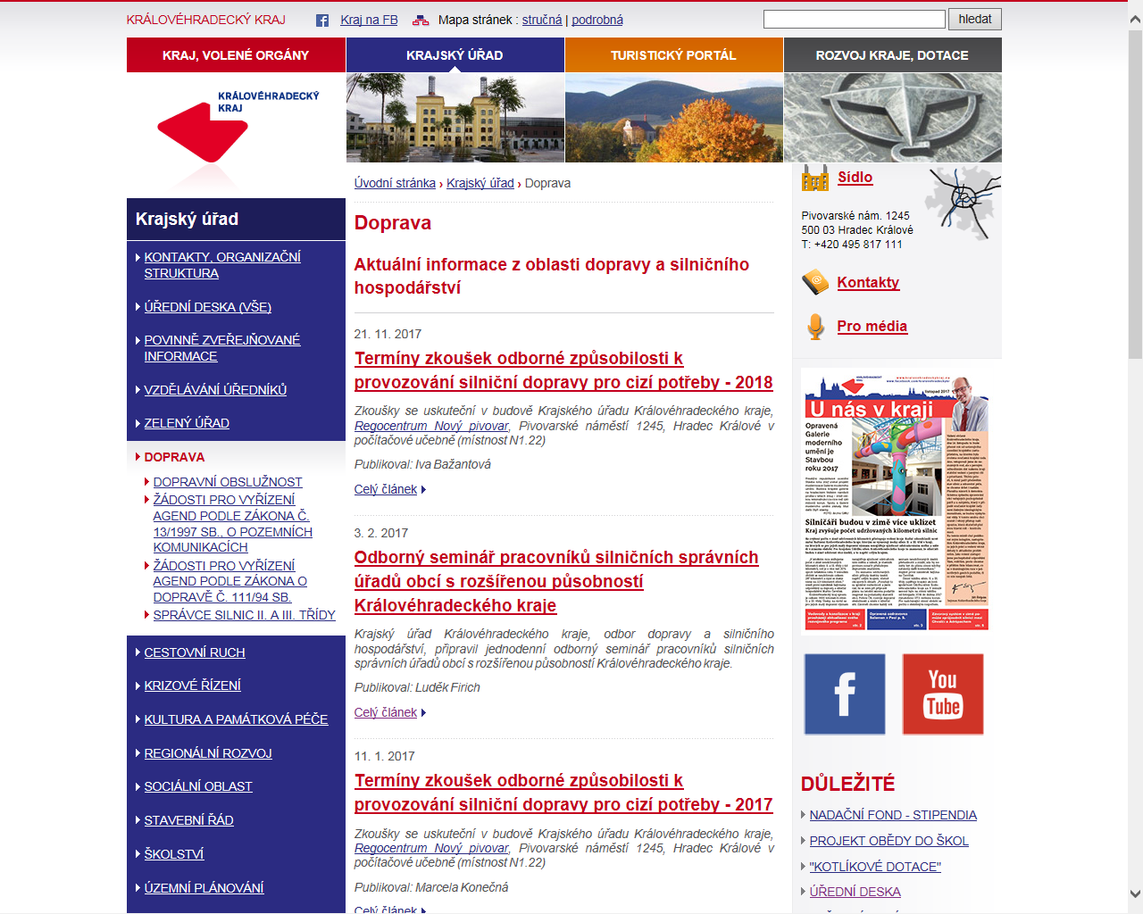

Slide 4
Závazné stanovisko v územním řízení z hlediska řešení MK a účelových komunikací
Ust. § 40 odst. 4) písm. d) z.č. 13/1997 Sb., o pozemních komunikacích, ve zn. pozdějších předpisů (dále jen ZPK)
Formulace „z hlediska řešení” – dva možné výklady: a) jen v případech, kdy se umisťují stavby těchto PK, b) i v případech dalších umisťovaných staveb, pokud může reálně dojít k dotčení stavby těchto PK (ať již z hlediska BESIP či stavebního stavu těchto PK)
Pro druhý (širší) výklad pravomoci vydávat závazná stanoviska svědčí fakt, že spolehlivěji zajišťuje ochranu veřejnému zájmu. Může se stát, že stavebník navrhne v územním řízení umístění stavby, která by ohrožovala uživatele pozemní komunikace např. tím, že by je oslňovala, nebo by poškozovala pozemní komunikaci např. tím, že by narušila její statiku nebo snížila funkčnost jejího odvodnění. Máme za to, že v takových situacích by měl být názor úřadu, jemuž je svěřena ochrana pozemních komunikacích a bezpečnosti provozu na nich, pro obecný stavební úřad závazný. Tomu ostatně odpovídá praxe většiny krajských úřadů - srov. např. narační část NSS 5 As 79/2014. Určitou podporu pro tento názor poskytuje též judikatura, srov. rozsudek KS Praha 47 A 18/2012 (jud. č. 2). Proto i my zastáváme širší výkladovou variantu, podle níž si obecný stavební úřad musí vyžádat závazné stanovisko od Ministerstva dopravy, krajského úřadu či obecního úřadu obce s rozšířenou působností ke každé stavbě, jejíž umístění v území by mohlo potenciálně ovlivnit příslušnou pozemní komunikaci či provoz na ní. Černínová, M.; Černín, K.; Tichý, M. Zákon o pozemních komunikacích. Komentář. Praha: Wolters Kluwer, 2015

Slide 5
Obsah závazného stanoviska
S ohledem na to, že ve spojení s rozhodnutím, pro jehož účely se vydává reguluje práva a povinnosti dotčených osob musí být řádně odůvodněno (tj. obdobně jako správní rozhodnutí) a musí z něj být evidentní, zda je se záměrem vyjadřován nesouhlas, podmíněný souhlas či souhlas bez dalšího (rozsudek Nejvyššího správního soudu čj. 9 As 21/2009-150 ze dne 22. 10. 2009).
…správní orgán, který řízení vede, musí závazné stanovisko posoudit. Posouzení přitom nepodléhá odborná stránka stanoviska ve smyslu její správnosti (to by popíralo samotný smysl závazných stanovisek). Správní orgán, který řízení vede, je však oprávněn (a povinen) zabývat se úplností, určitostí a srozumitelností závazného stanoviska, jakož i tím, zda se správní orgán příslušný k vydání závazného stanoviska nedopustil zjevného skutkového nebo právního pochybení. Není-li závazné stanovisko v tomto ohledu v souladu s právními předpisy, nelze žádost bez dalšího zamítnout. Nebyla-li by zde jiná cesta, musel by správní orgán, který řízení vede, zřejmě postupovat podle § 149 odst. 5 správního řádu. (rozsudek Krajského soudu v Plzni, čj. 30 A 57/2012 - 84, [NSS 3155/2014])

Slide 6
Stanovení místní/přechodné úpravy provozu na PK a výjimky z ní
Nároky na odůvodnění opatření obecné povahy jsou analogické jako na odůvodnění rozhodnutí (ust. § 68 odst. 3) správního řádu); nutnost uvést úvahy, kterými se správní orgán řídil a z jakých podkladů tyto úvahy vycházejí + vypořádání námitek dotčených osob (postačuje implicitně).
Změnou místní úpravy provozu je i její odstranění; rovněž formou OOP
Ust. § 77 z.č. 361/2000 Sb., o provozu na pozemních komunikacích, ve zn. pozd. předpisů: Výjimku z místní a přechodné úpravy provozu na pozemních komunikacích povoluje na žádost správní orgán, který úpravu stanovil. Dotčeným orgánem v řízení je policie. Výjimku lze povolit, prokáže-li žadatel vážný zájem na jejím povolení a nedojde-li k ohrožení bezpečnosti nebo plynulosti silničního provozu. Na udělení výjimky není právní nárok. Z místní a přechodné úpravy, kterou je stanovena nejvyšší dovolená rychlost, nelze výjimku povolit.
Účastenství: § 27 správního řádu – otázka možného přímého dotčení na právech v důsledku příp. kladného rozhodnutí – vlastník PK, na které má být výjimka udělena, příp. vlastník dráhy křižující tuto PK

Slide 7
Stanovení místní/přechodné úpravy provozu na PK a výjimky z ní
rozsudek Krajského soudu v Ostravě sp. zn. 22 A 123/2012 ze dne 15. 05. 2014 [3100/2014 Sb. NSS], uzavírá, že správní orgán v řízení o zvláštním užívání pozemní komunikace dokonce ani nesmí řešit soukromoprávní otázky (tj. příp. poškození sousedních nemovitostí nebo snížení „pohody bydlení“ jejich uživatelů atd.), ale je příslušný zabývat se „pouze“ otázkou, zda je možné to které zvláštní užívání povolit s ohledem na veřejný zájem – bezpečnost a plynulost provozu na pozemních komunikacích. Cit. z relevantní části rozsudku (poté, co soud popsal právní úpravu – zákon o pozemních komunikacích a prováděcí vyhlášku): „Z uvedeného vyplývá, že silničnímu správnímu úřadu není ani v řízení podle § 25 zákona o pozemních komunikacích dána pravomoc posuzovat vliv povolení na vlastnická práva osob odlišných od žadatele. Vydáním povolení o zvláštním užívání pozemní komunikace silniční správní úřad pouze konstatuje jeho soulad s požadavky na bezpečnost a plynulost silničního provozu. Krajský soud má za to, že zabýval-li by se silniční správní úřad v tomto řízení otázkou vlivu zvláštního užívání na práva dalších osob, překročil by meze svých pravomocí, čímž by se ocítí v rozporu nejen s § 2 odst. 2 správního řádu, ale i s čl. 2 odst. 2 Listiny základních práv a svobod.“

Slide 8
Reklamní zařízení z pohledu SSÚ
Mgr. Bc. David Mazánek
Krajský úřad Královéhradeckého kraje

Slide 9
Osnova prezentace
Reklamní zařízení (definice, vlivy na BESIP)
Legálně umístěná RZ
Nelegálně umístěná RZ
Právní důvod nelegálního umístění
Zjišťování vlastníků RZ
Zajištění likvidace RZ
Přestupky spojené s RZ

Slide 10
Reklamní zařízení - definice
Reklamním zařízením (dále i jen RZ) se rozumí „zařízení pro písemnou, obrazovou, světelnou nebo jiným způsobem prováděnou reklamu nebo propagaci“ (§ 25 odst. 6 písm. c) bod 1. z.č. 13/1997 Sb., o pozemních komunikacích, ve zn. pozdějších předpisů, dále jen ZPK)
„Reklamou se rozumí oznámení, předvedení či jiná prezentace šířené zejména komunikačními médii, mající za cíl podporu podnikatelské činnosti, zejména podporu spotřeby nebo prodeje zboží, výstavby, pronájmu nebo prodeje nemovitostí, prodeje nebo využití práv nebo závazků, podporu poskytování služeb, propagaci ochranné známky, pokud není dále stanoveno jinak.“ (§ 1 odst. 2 zákona č. 40/1995 Sb., o regulaci reklamy, ve zn. pozdějších předpisů)
Pod pojemem propagace si lze představit v nejobecnějším slova smyslu uvádění nějaké informace ve známost (tj. nemusí se nutně jednat o reklamu; může jít např. o apel na odpovědné chování řidičů nebo „vítací cedule” krajů nebo obcí)

Slide 11
Reklamní zařízení - definice
Zařízení – jde o konstrukci/výrobek/součást jiné věci, která primárně slouží pro zajištění reklamy nebo propagace (tj. jde o věc nebo její část, která slouží pro možnost aktivní reklamní/propagační plochy).
Příklady:
Balík slámy na poli s přivázanou látkovou plachtou - RZ je jen látková plachta
„klasický“ billboard – RZ tvoří jak kovové/betonové patky, tak i kovové profily, na nichž je uchycena kovová deska nesoucí aktivní reklamní plochu

Slide 12
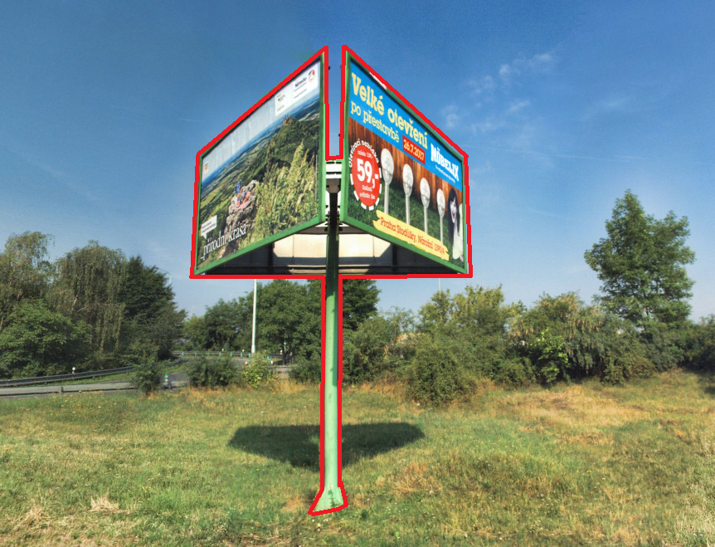

Slide 13
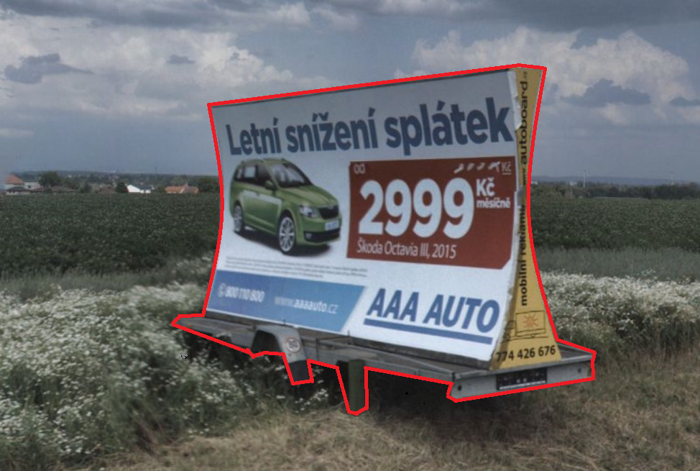

Slide 14
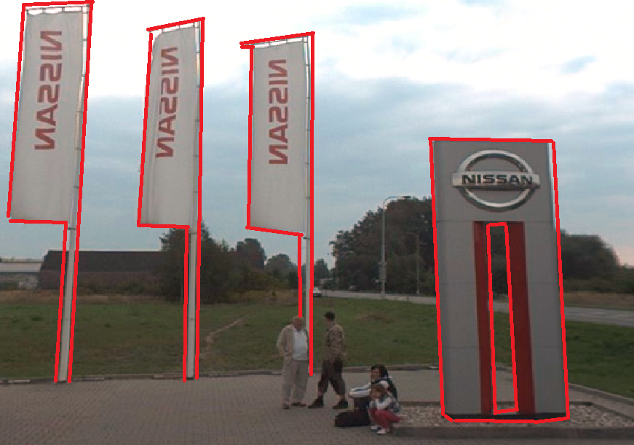

Slide 15
Reklamní zařízení a BESIP
Cíl RZ u silnic – zaujmout, upoutat pozornost účastníků provozu na PK X ti se však musí ze zákona věnovat provozu – jde o dva neslučitelné zájmy... PhDr. Jan Hubert (psycholog):

Slide 16
Reklamní zařízení a BESIP

Slide 17
Reklamní zařízení a BESIP
Tento a další negativní vliv RZ na BESIP je uveden v ust. § 78 odst. 6) zákona č. 361/2000 Sb., o provozu na pozemních komunikacích, ve znění pozdějších předpisů: V bezprostřední blízkosti pozemní komunikace v obci je zakázáno umísťovat cokoliv, co by bylo možno zaměnit s dopravní značkou, světelným a akustickým signálem, dopravním zařízením nebo zařízením pro dopravní informace nebo co by mohlo snižovat jejich viditelnost, rozpoznatelnost nebo účinnost, oslňovat účastníky provozu na pozemních komunikacích nebo rozptylovat jejich pozornost způsobem ovlivňujícím bezpečnost provozu na pozemních komunikacích.

Slide 18
Reklamní zařízení a BESIP
Třetím negativním vlivem je v případě řady RZ jejich konstrukce coby pevná překážka zhoršující následky dopravní nehody – mj. i proto je v případě nezákonně umístěných RZ nařizováno odstranění celého zařízení a mj. I proto je v ust. § 25 odst. 7) písm. c) ZPK (zřízení RZ jako zvl. užívání) uvedeno: pozemní komunikace v místě, kde je umístěno reklamní zařízení, bude vybavena na náklad vlastníka reklamního zařízení svodidly nebo jinak zabezpečena proti možnému střetu vozidel s konstrukcí reklamního zařízení
Tradičně vedoucí příčina DN zaviněných řidiči motorových vozidel: řidič se plně nevěnoval řízení vozidla
Srážka s pevnou překážkou - v roce 2016 cca 20 % ze všech DN (129 usmrcených – z toho ale 58% stromy)

Slide 19
Legální reklamní zařízení
Možné právní důvody:
1/ je ve větší vzdálenosti (výšce), než je příslušné ochranné pásmo silnice (§ 30 odst. 2) ZPK)
2/ je v ochranném pásmu silnice, avšak bylo povoleno SSÚ k označení provozovny (§ 31 odst. 1) ZPK)
3/ je na silnici, avšak bylo povoleno SSÚ jako zvláštní užívání silnice (§ 25 odst. 6) písm. c) bod 1. ZPK)
4/ je v souvisle zastavěném území obce (a není na tělese silnice; § 30 ZPK)
Avšak i pokud nastane varianta 1/ nebo 4/ může se o nelegální RZ jednat a to z důvodu uvedeného ve zmíněném ust. § 78 odst. 6) zákona č. 361/2000 Sb., o provozu na pozemních komunikacích, ve znění pozdějších předpisů.
V takovém případě může SSÚ nařídit odstranění RZ coby „zdroje rušení provozu“ dle ust. § 35 odst. 2) ZPK. Případně může RZ odstranit obecný stavební úřad, pokud půjde o stavbu a bude v rozporu s právními předpisy - ust. § 129 odst. 1) písm. d) z.č. 183/2006 Sb., o územním plánování a stavebním řádu, ve znění pozd. předpisů: Stavební úřad nařídí odstranění stavby vlastníku stavby, která nevyžaduje územní rozhodnutí, stavební povolení ani ohlášení stavby, ale je prováděna nebo byla provedena v rozporu s právními předpisy, nebo vlastníkovi pozemku, na kterém byla provedena, není-li vlastník stavby znám.

Slide 20
Nelegální reklamní zařízení
Možné právní důvody:
1/ je bez povolení SSÚ v ochranném pásmu silnice (§ 30 odst. 2) ZPK)
2/ je na silnici a nebylo povoleno SSÚ jako zvláštní užívání silnice (§ 25 odst. 6) písm. c) bod 1. ZPK)
3/ zmíněné porušení ust. § 78 odst. 6) zákona č. 361/2000 Sb., o provozu na pozemních komunikacích, ve znění pozdějších předpisů.
Jaký zvolit algoritmus SSÚ vedoucí k likvidaci RZ? Dílčích otázek může být mnoho...

Slide 21
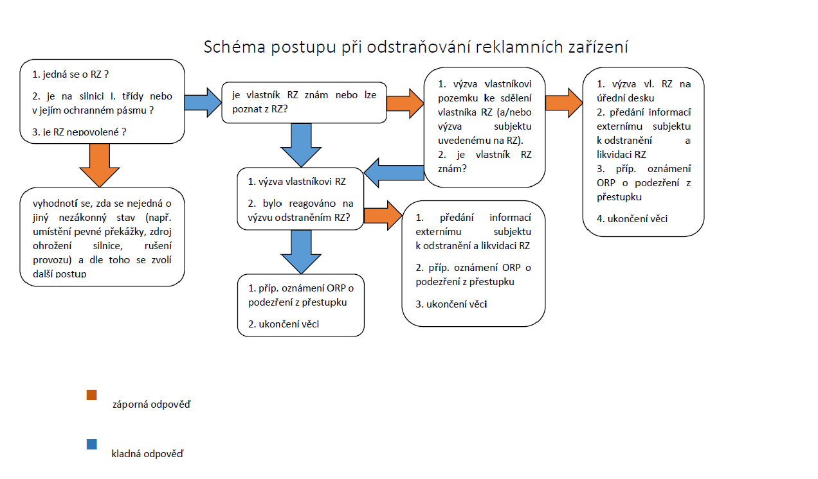
Nelegální reklamní zařízení

Slide 22
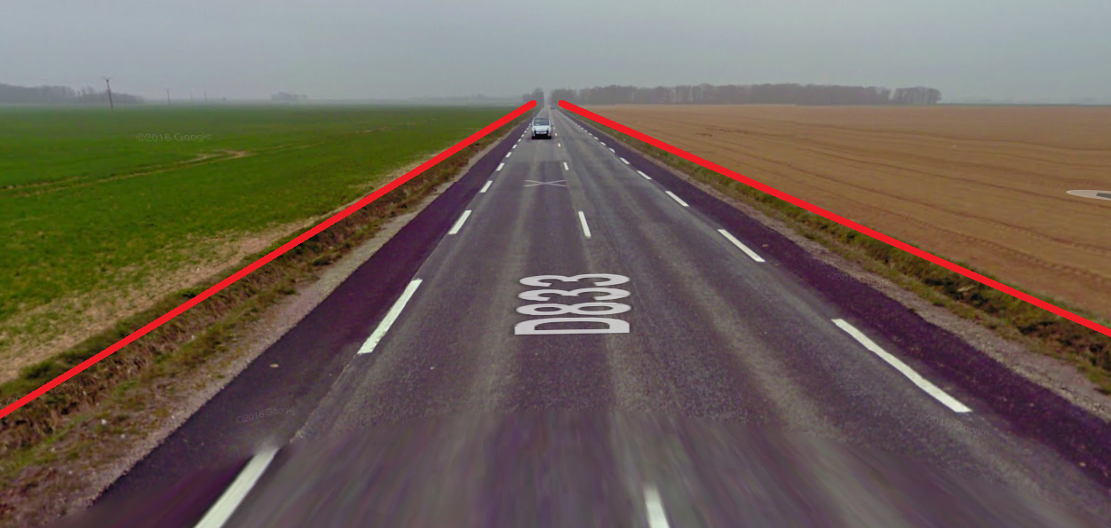
Nelegální reklamní zařízení
Co vše je silnice? (těleso silnice § 11 odst. 2) a 3) ZPK + součásti § 12 a 14 ZPK)

Slide 23
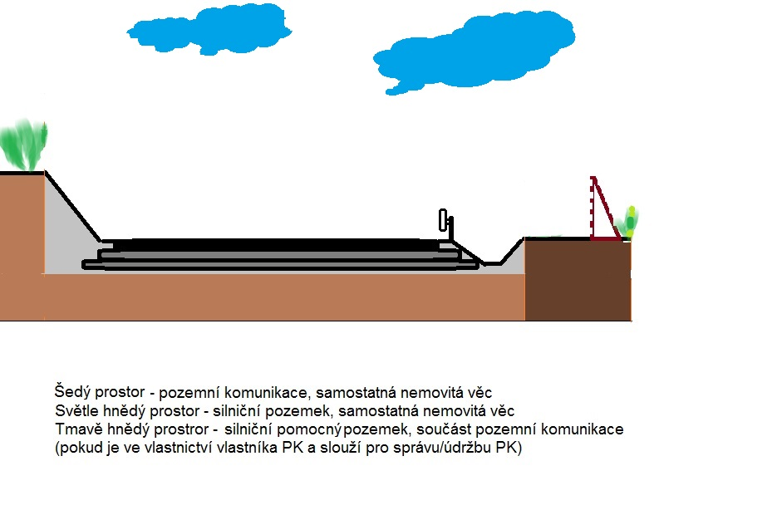
Nelegální reklamní zařízení
Co vše je silnice? (těleso silnice § 11 odst. 2) a 3) ZPK + součásti § 12 a 14 ZPK)

Slide 24
Nelegální reklamní zařízení
Kde je ochranné pásmo, resp. souvisle zastavěné území obce? (§ 30 odst. 3) ZPK:
na území je postaveno pět a více budov odlišných vlastníků (tj. postačují 2), kterým bylo přiděleno popisné nebo evidenční číslo a které jsou evidovány v katastru nemovitostí a
mezi jednotlivými budovami, jejichž půdorys se pro tyto účely zvětší po celém obvodu o 5 m, nebude spojnice delší než 75 m. Spojnice tvoří rohy zvětšeného půdorysu jednotlivých budov (u oblouků se použijí tečny). Spojnice mezi zvětšenými půdorysy budov, spolu se stranami upravených půdorysů budov, tvoří území.

Slide 25
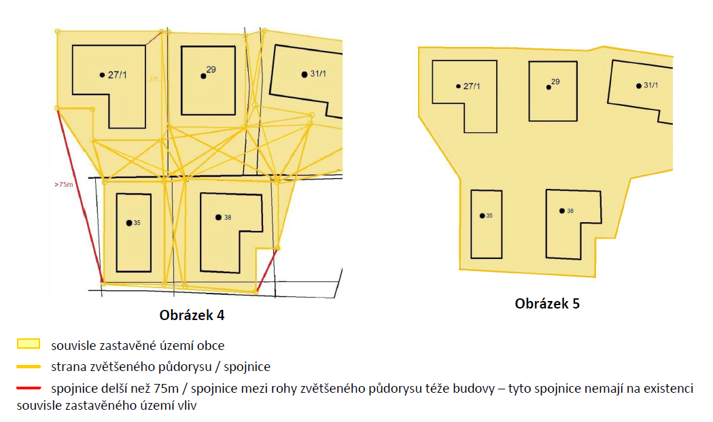
Nelegální reklamní zařízení

Slide 26
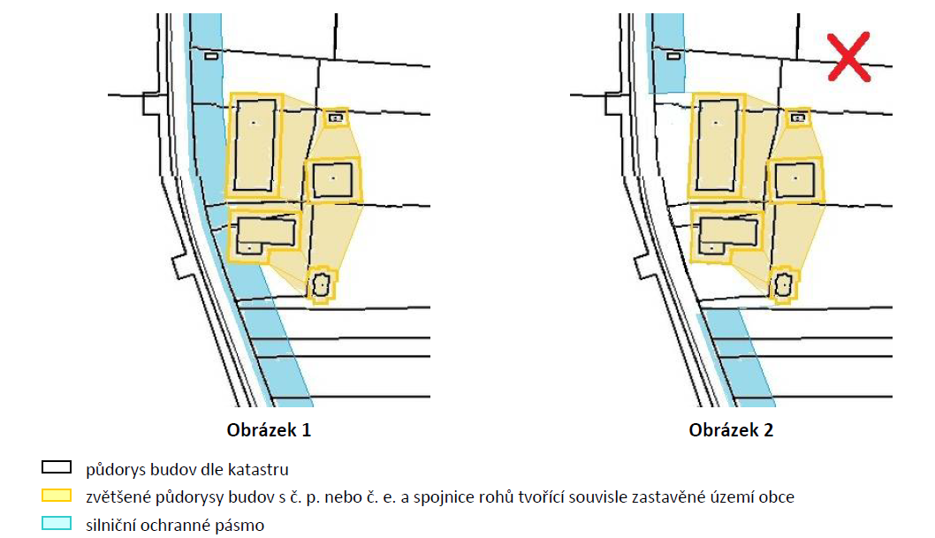
Nelegální reklamní zařízení

Slide 27
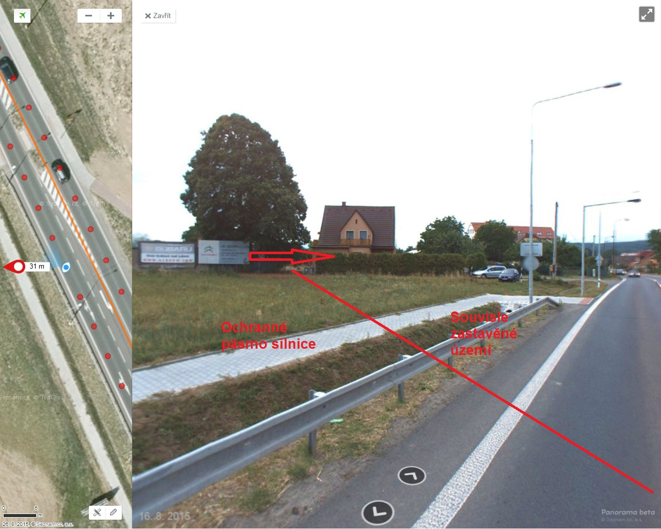
Nelegální reklamní zařízení

Slide 28
Nelegální reklamní zařízení
Zjišťávní vlastníka RZ
Zpravidla půjde o movité věci
Pokud půjde o RZ, které evidentně dlohodobě propaguje jeden subjket (a nejedná se tedy o klasický bilboard, kde se často mění akt. reklamní plocha), pak by za vlastníka měl být považován subjekt, jenž je propagován (zásada cui bono?)
Pokud půjde o RZ, z jehož povahy/provedení je zřejmé, že aktivní reklamní plochu užívají různé subjekty, evidentně na základě soukromoprávního ujednání s vlastníkem RZ, je zpravidla vhodnější vyzvat ke sdělení identifikačních údajů vlastníka RZ vlastníka pozemku, na němž je RZ umístěno.
Ve výzvě předpokládanému vlastníkovi RZ by mělo být uvedeno, že pokud není vlastníkem, měl by krom tohoto tvrzení doložit SSÚ i podklady, které toto prokáží, nebo na tyto alespoň odkázat (ust. § 52 správního řádu).

Slide 29
Nelegální reklamní zařízení
Proč zakrývat RZ? Protože to říká zákon...(?)*
Důvody proč nezakrývat RZ a rovnou přistoupit k jejich odstranění a likvidaci:
ZPK pojednává o zakrytí reklamního zařízení a určuje k tomu lhůtu. Neuvádí však již nic o tom, jak dlouho musí být RZ zakryto. Minutu? Hodinu? Den?
Úmysl zákonodárce není zachcen v žádném textu, DZ mlčí. Avšak je evidentní, že se jednalo o operativní prostředek, jenž měl zmírnit negativní vliv RZ na BESIP před vlastním odstraněním. Z toho plyne, že pokud je možné uskutečnit rovnou odstranění RZ, nedává dočasné zakrytí RZ smysl.
Jedná se o zbytečný nárůst administrativy (veřejné zakázky na zakrývání RZ)
Jde o zbytečný nárůst nákladů, které uhradí buď vlastník RZ nebo vlastník pozemku, příp. i spr. orgán
Jde o zbytečnou cestu lidí a techniky, navíc při práci může vozidlo stát na vozovce, kde ohrožuje BESIP
* jazykový výklad není jedinou výkladovou metodou práva v daném případě je jeho výlučné užití neobhajitelné; s ohledem na uvedené jde o střet jazykového a teleologického výkladu; výklad práva se má provádět tak, abychom se vyhli nepříjemnostem a nesmyslům – viz např. rozsudek NSS 2 Afs 28/2005

Slide 30
Nelegální reklamní zařízení
Přestupky a RZ – skutkové podstaty
v rozporu s § 25 odst. 1 až 7 užije bez povolení zvláštního užívání dálnici, silnici nebo místní komunikaci jiným než obvyklým způsobem nebo k jiným účelům, než pro které jsou určeny, anebo nedodrží podmínky stanovené v povolení zvláštního užívání,
odstraní nebo poškodí zakrytí reklamy provedené podle § 25 odst. 11 nebo podle § 31 odst. 9 nebo 10,
jako vlastník reklamního zařízení provozovaného bez povolení podle § 25 odst. 1 neuposlechne v rozporu s § 25 odst. 10 výzvy k jeho odstranění,
v rozporu s § 31 zřizuje nebo provozuje reklamní zařízení v silničním ochranném pásmu bez povolení podle § 31 odst. 1 nebo nedodrží podmínky tohoto povolení,
jako vlastník nemovitosti v silničním ochranném pásmu dopustí přestupku tím, že na takové nemovitosti strpí umístění reklamního zařízení bez povolení silničního správního úřadu.

Slide 31
Nelegální reklamní zařízení
Přestupky a RZ – Přitěžující a polehčující okolnosti
Z hlediska přestupku vlastníka RZ:
Doba, po kterou je přestupek páchán
RZ coby pevná překážka (konstrukce RZ; je za svodidly, plotem,...)
rušení pozornosti (velikost aktivní reklamní plochy, zaktrytí rozhledu, dopravních značek,...)
Je RZ v místě, kde je snížená rychlost max. povolená jízdy
Z hlediska přestupku vlastníka pozemku:
Je prokazatelné, že vlastník pozemku věděl, nebo vědět mohl o umístění RZ (nájemní smlouvy, billboard na zahradě RD / malá cedule na hranicích pozemků)?

Slide 32
Motto: Kde je vůle, tam je i cesta
Děkuji Vám za pozornost

